Slide 1
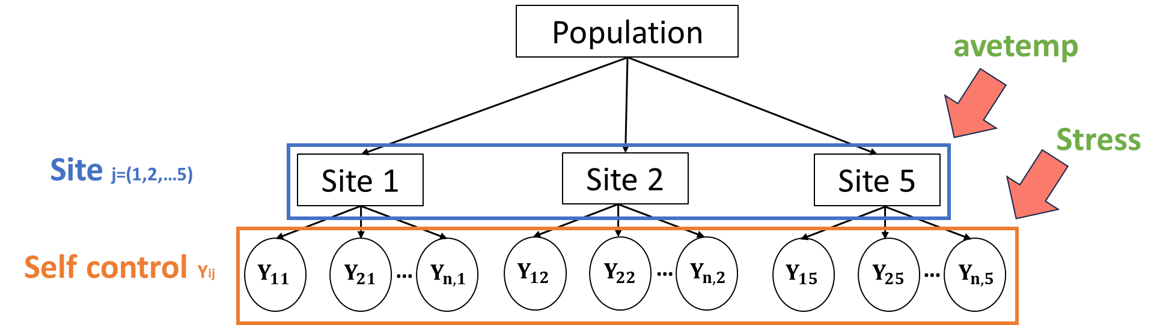









Population
avetemp
Stress
Site j=(1,2,…5)
Site 1
Site 2
Site 5
Self control Yij
$$Y_{11}$$
$$Y_{21}$$
$$Y_{n,1}$$
$$Y_{12}$$
$$Y_{22}$$
$$Y_{n,2}$$
$$Y_{15}$$
$$Y_{25}$$
$$Y_{n,5}$$
…
…
…

Slide 2
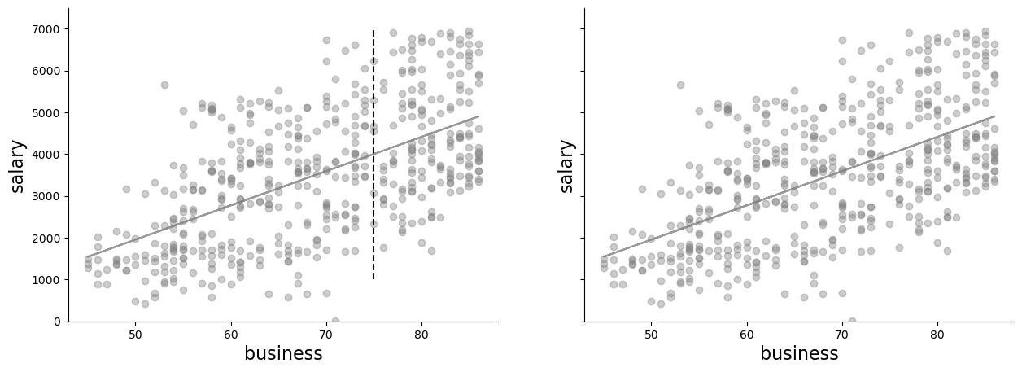
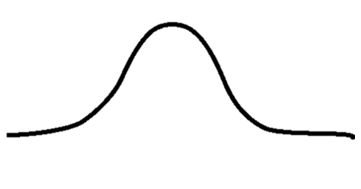

Slide 3
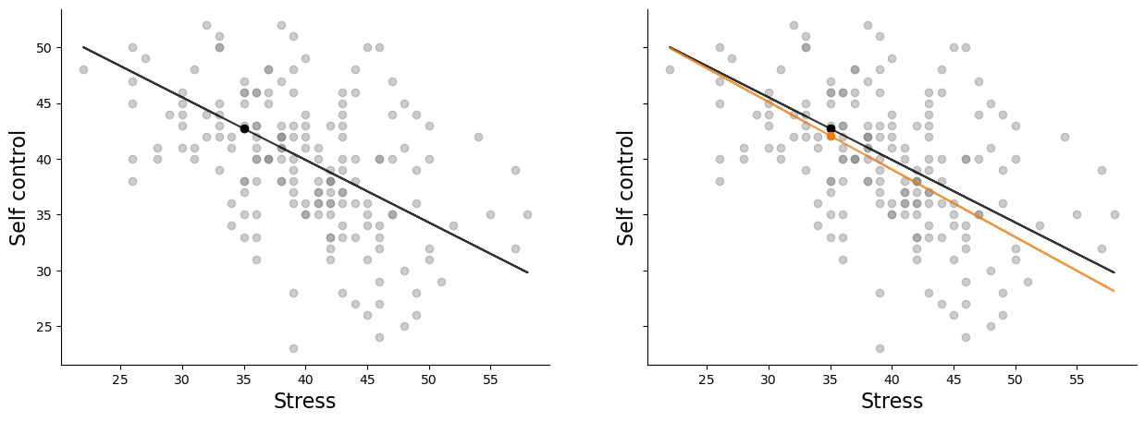
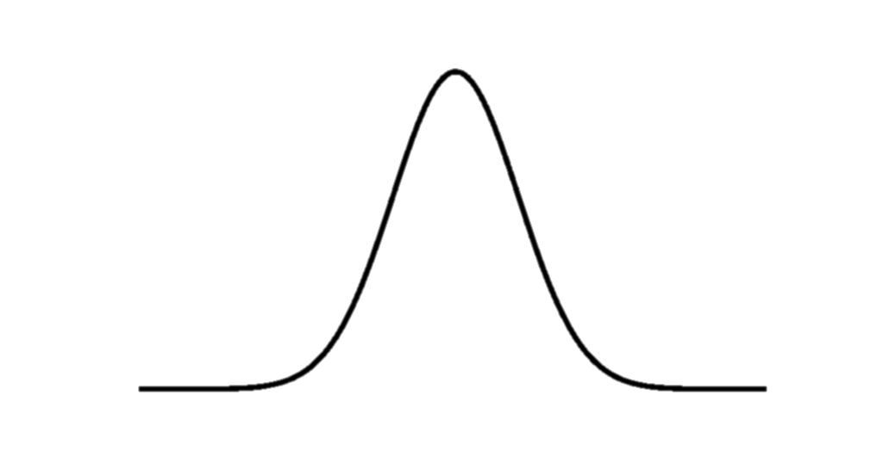


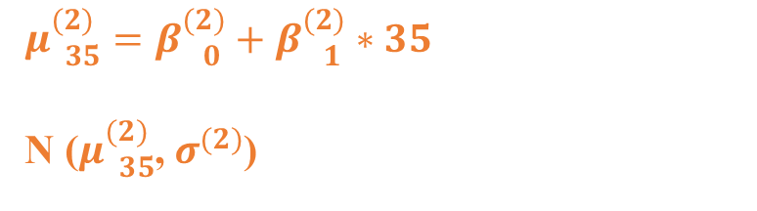
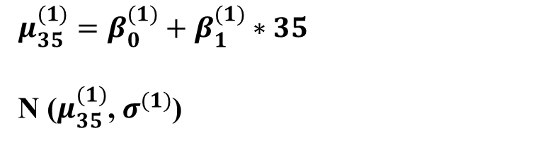
采样结果1
采样结果 2
$$μ_{35}^{(1)}=β_{0}^{(1)}+β_{1}^{(1)}∗35$$
N ($μ_{35}^{(1)}$, $σ^{(1)}$)
$$μ_{ 35}^{(2)}=β_{ 0}^{(2)}+β_{ 1}^{(2)}∗35$$
N ($μ_{ 35}^{(2)}$, $σ^{(2)}$)
$${Y_new}_{35}^{(1)}$$
$${Y_new}_{ 35}^{(2)}$$
……
×20000

Slide 4
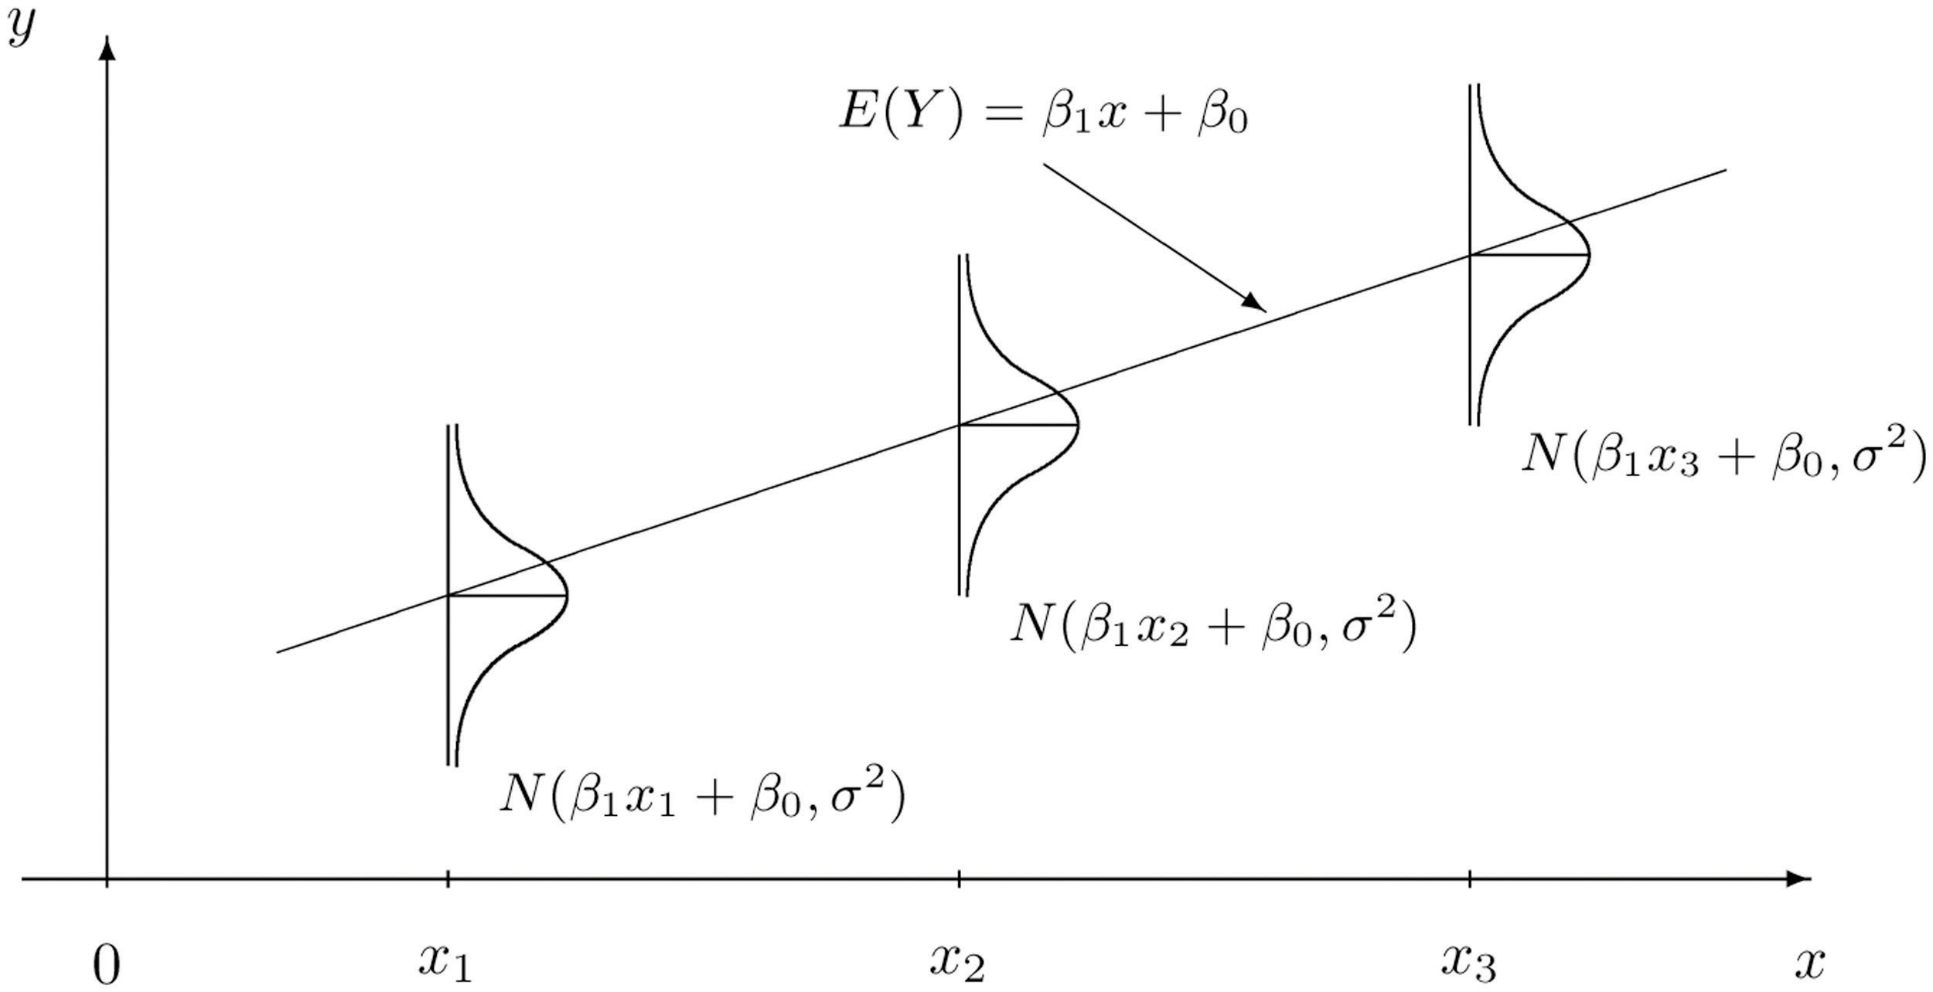

$$μ_{i}=β_{0}+β_{1} X_{i}$$

Slide 5
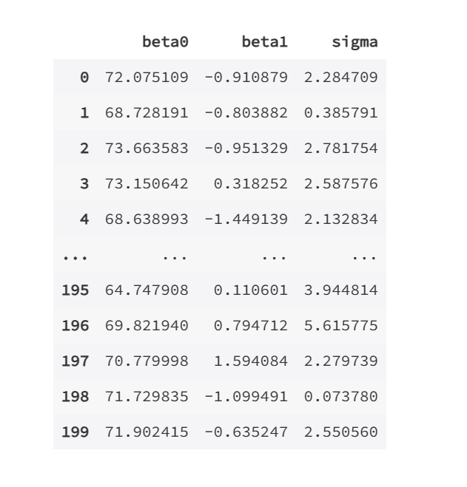
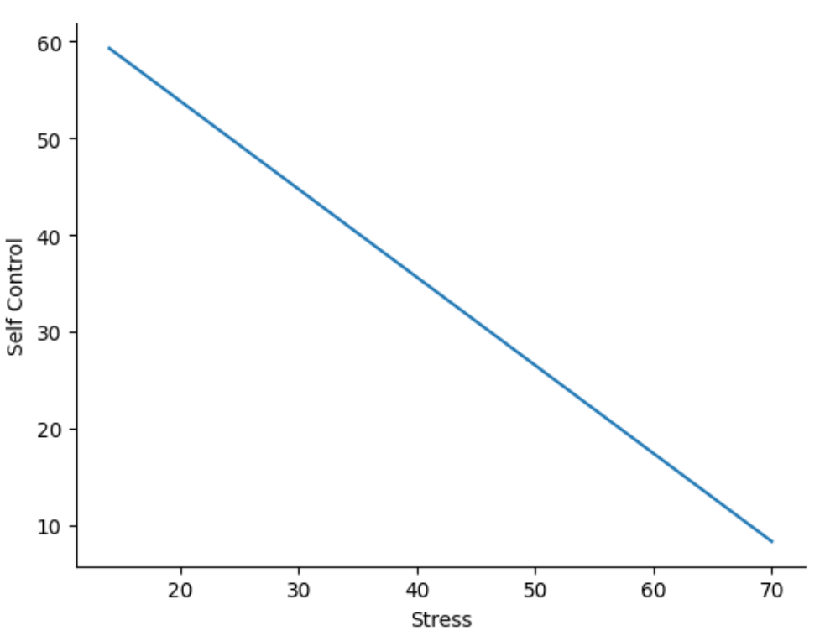
抽取一组参数，写出回归方程y = 72.08 + -0.91* x
将假自变量 x (14, 15, 16… 70)代入其中
生成一条回归线
重复这个过程200次

Slide 6
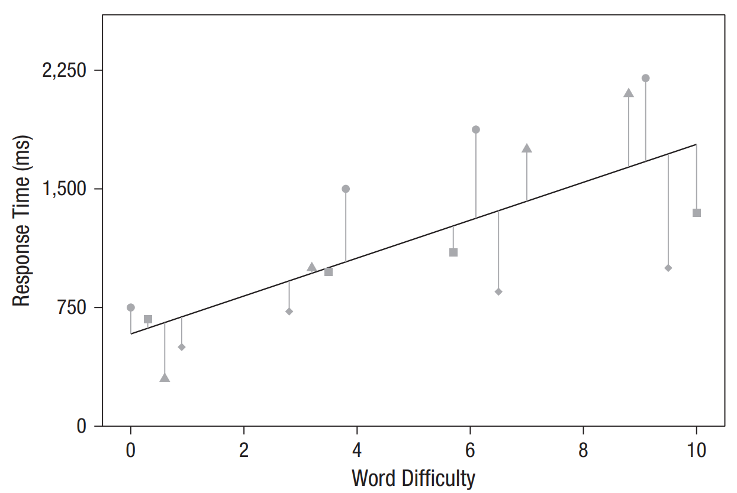
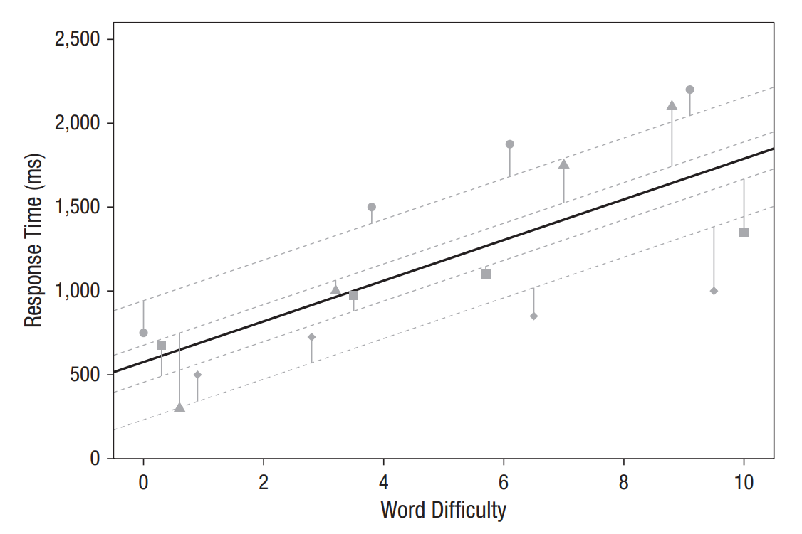
by-participant
random intercept

Slide 7
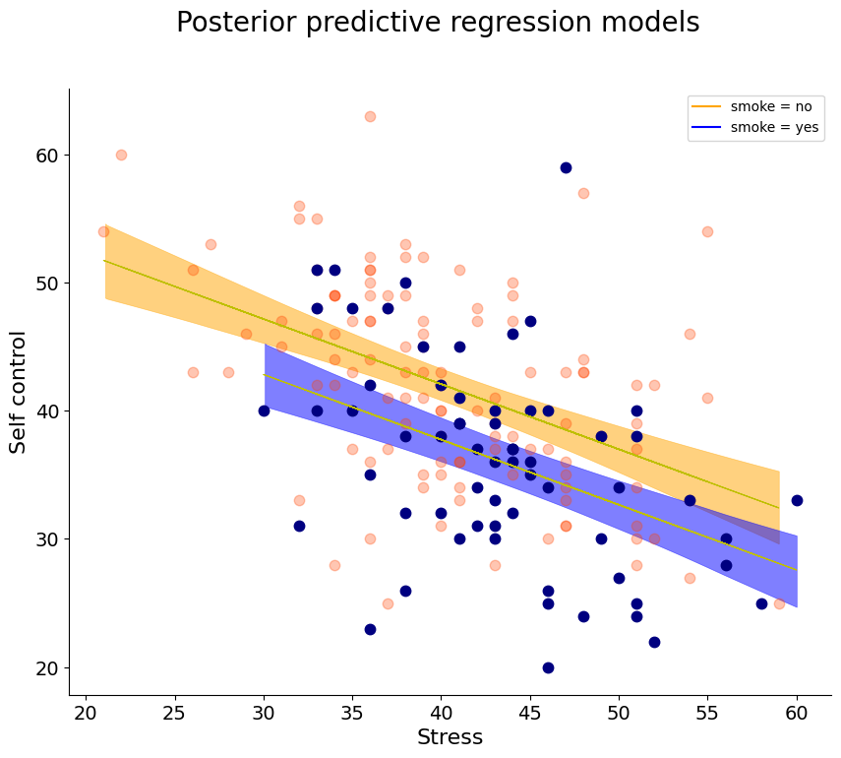
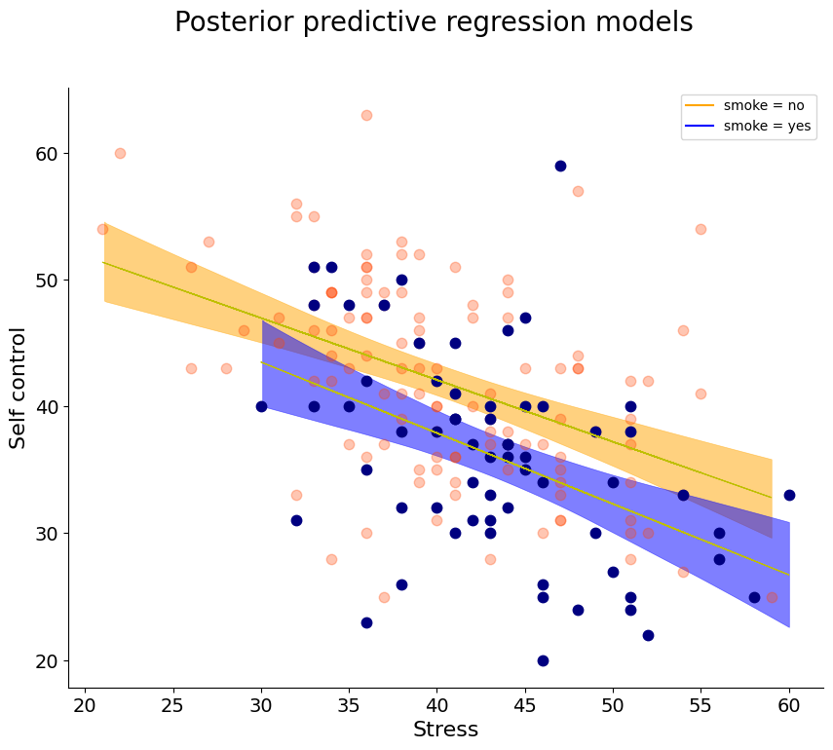
Model3: no interaction
Model4: with interaction

Slide 8
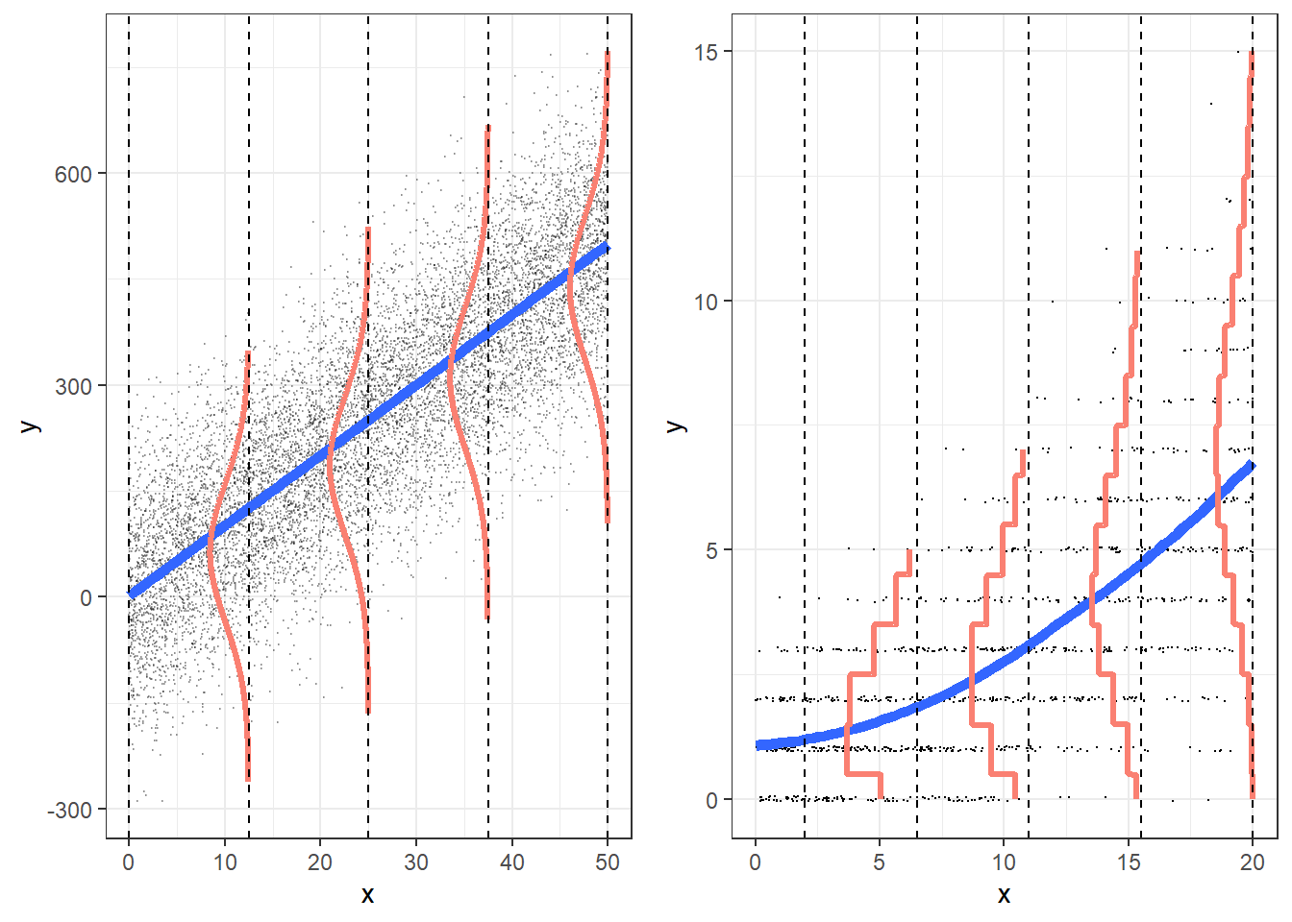



Normal regression
Poisson regression
Poisson ( λ )
$$\text{λ}=e^{β_{0}+β_{1} X_{i}}$$
$$μ_{i}=β_{0}+β_{1} X_{i}$$
N ($μ_{i}$, σ)

Slide 9
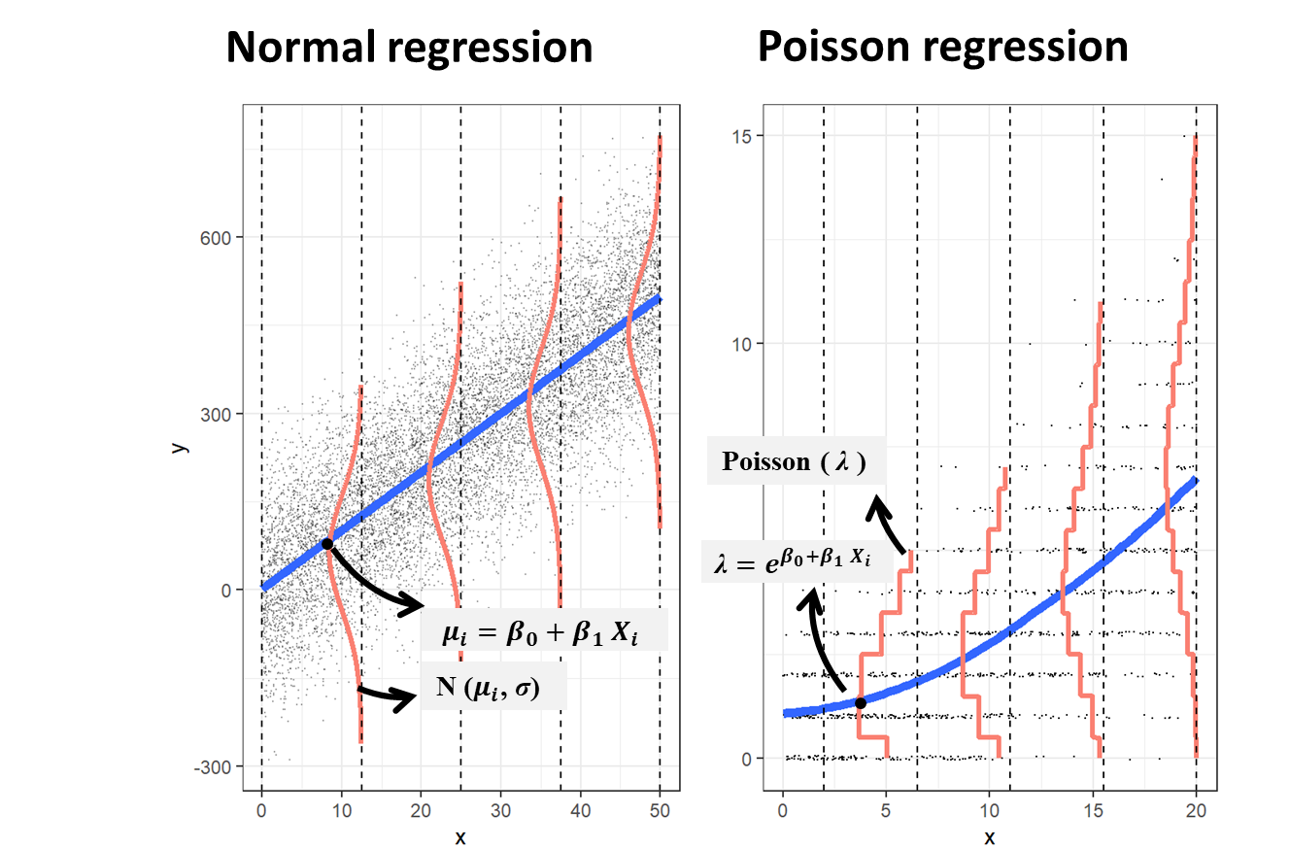
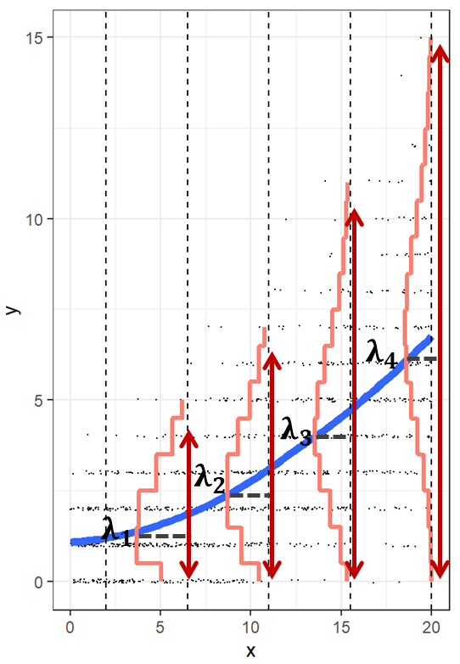

Slide 10
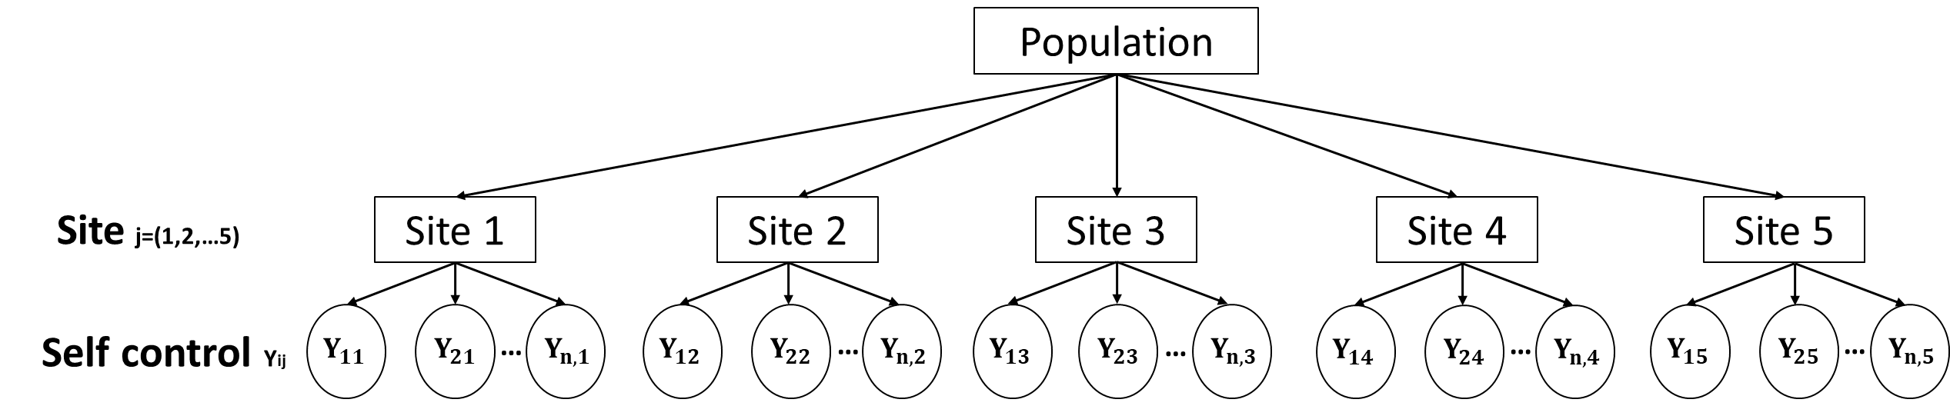















Population
Site j=(1,2,…5)
Site 1
Site 2
Site 3
Site 4
Site 5
Self control Yij
$$Y_{11}$$
$$Y_{21}$$
$$Y_{n,1}$$
$$Y_{12}$$
$$Y_{22}$$
…
$$Y_{n,2}$$
$$Y_{13}$$
$$Y_{23}$$
$$Y_{n,3}$$
$$Y_{14}$$
$$Y_{24}$$
…
$$Y_{n,4}$$
$$Y_{15}$$
$$Y_{25}$$
…
$$Y_{n,5}$$
…
…

Slide 11
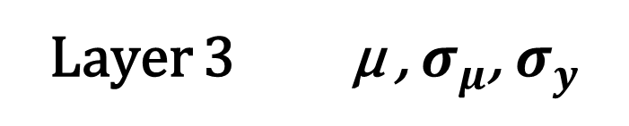


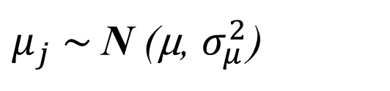


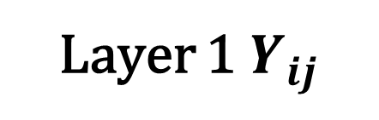



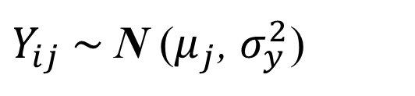
Layer 3 μ , $σ_{μ}$, $σ_{y}$
Population
Layer 2 $μ_{j}$
$μ_{j} \sim$N (μ, $σ_{μ}^{2}$)
Site 1
Site 2
…
Layer 1 $Y_{ij}$
$Y_{ij} \sim$N ($μ_{j}$, $σ_{y}^{2}$)
$$Y_{11}$$
$$Y_{21}$$
…
$$Y_{n,1}$$
$$Y_{12}$$
$$Y_{22}$$
…
$$Y_{n,2}$$

Slide 12
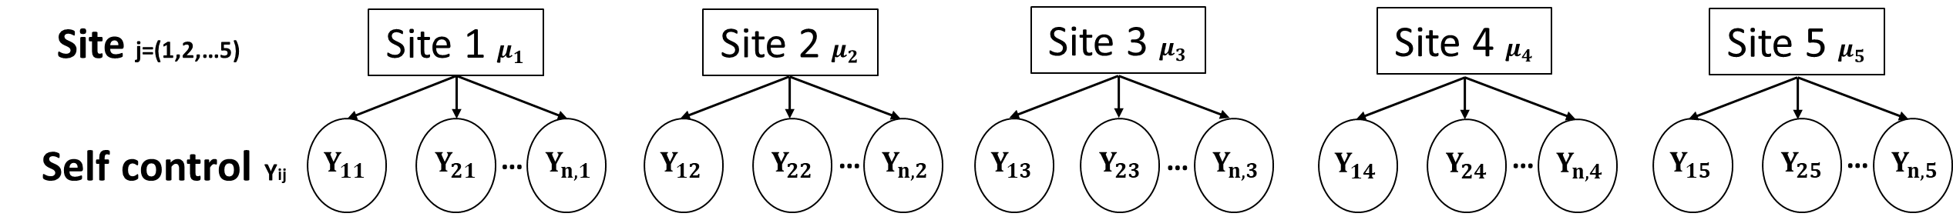
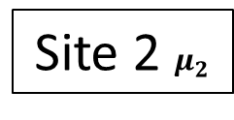
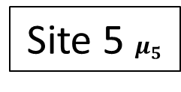
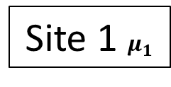
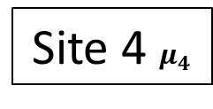
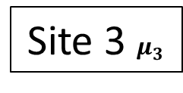
Site j=(1,2,…5)
Site 1 $μ_{1}$
Site 2 $μ_{2}$
Site 3 $μ_{3}$
Site 4 $μ_{4}$
Site 5 $μ_{5}$
Self control Yij
$$Y_{11}$$
$$Y_{21}$$
$$Y_{n,1}$$
$$Y_{12}$$
$$Y_{22}$$
…
$$Y_{n,2}$$
$$Y_{13}$$
$$Y_{23}$$
$$Y_{n,3}$$
$$Y_{14}$$
$$Y_{24}$$
…
$$Y_{n,4}$$
$$Y_{15}$$
$$Y_{25}$$
…
$$Y_{n,5}$$
…
…

Slide 13
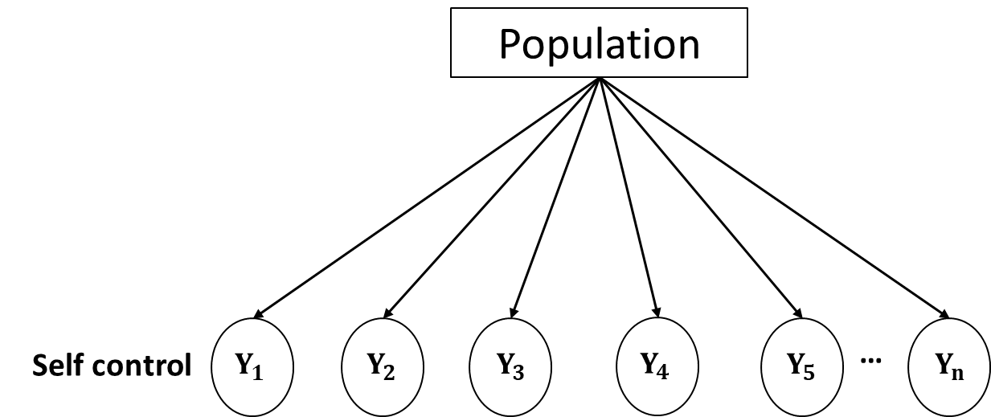






Population
Self control
$$Y_{1}$$
$$Y_{2}$$
$$Y_{3}$$
$$Y_{4}$$
$$Y_{5}$$
…
$$Y_{n}$$

Slide 14
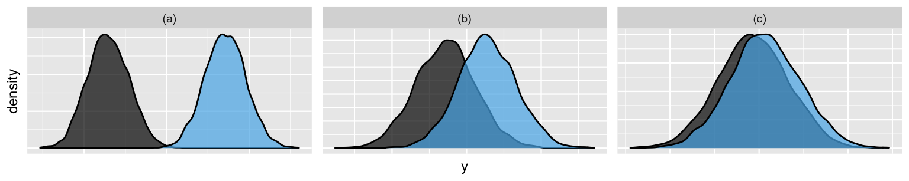
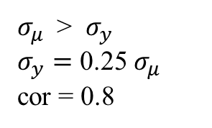


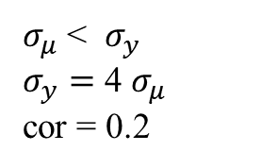
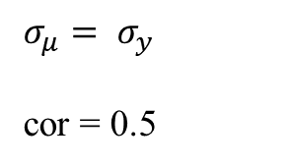
$组间$方差远大于组内方差，说明组与组之间的差异较大，变异性主要来源于组间，两个组离得较远
$组间$方差远小于组内方差，说明组与组之间的差异很小，变异性主要来源于组内，两个组重合
$σ_{μ}$ > $σ_{y}$
$σ_{y}=$ 0.25 $σ_{μ}$
cor = 0.8
$σ_{μ}=$ $σ_{y}$
cor = 0.5
$σ_{μ}$ < $σ_{y}$
$σ_{y}=$ 4 $σ_{μ}$
cor = 0.2

Slide 15
数据收集
选择模型
选择先验
先验是否合适
是
拟合数据
否
研究问题
否
否
模型是否可用
模型诊断
是
是否收敛
MCMC评估
是
模型比较
统计推断
结果报告

Slide 16











ELPD(LOO-CV)
后验预测模型
后验模型
$$p\left(y_{1}|y_{−1}\right))$$
$$p\left(θ_{−1}|y_{−1}\right))$$
1 | 2 | 3 | … | n
$$p\left(y_{2}|y_{−2}\right))$$
$$p\left(θ_{−2}|y_{−2}\right))$$
1 | 2 | 3 | … | n
$E(log(p\left(y_{i} | y_{−i}\right)))$
$$p\left(y_{3}|y_{−3}\right))$$
$$p\left(θ_{−3}|y_{−3}\right))$$
1 | 2 | 3 | … | n
$$…$$
$$p\left(y_{i}|y_{−i}\right))$$
$$p\left(θ_{−i}|y_{−i}\right))$$
1 | 2 | 3 | … | n
Leave-one-out cross-validation
注意： 橙色为预测数据$y_{i}$；蓝色为训练模型$y_{−i}$。

Slide 17
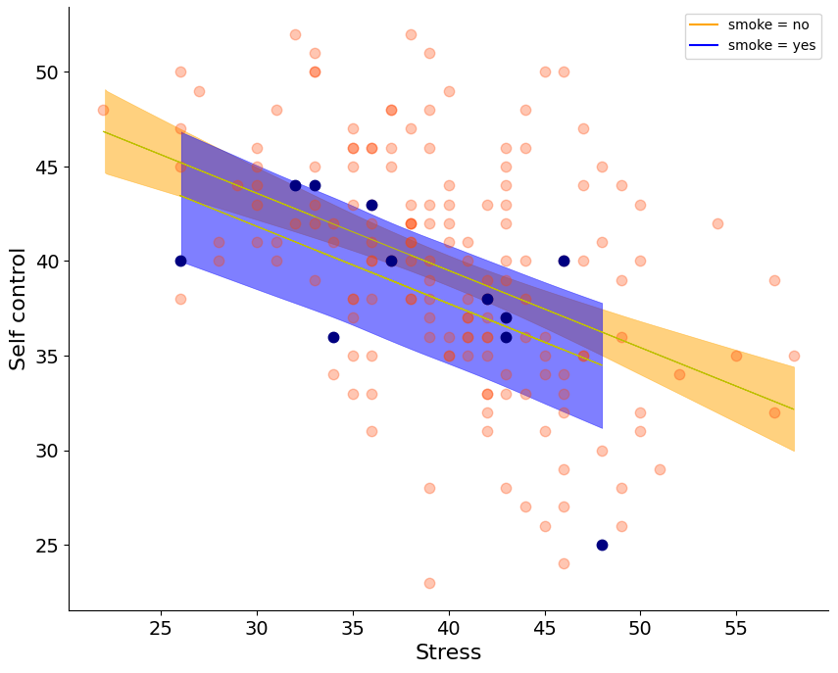
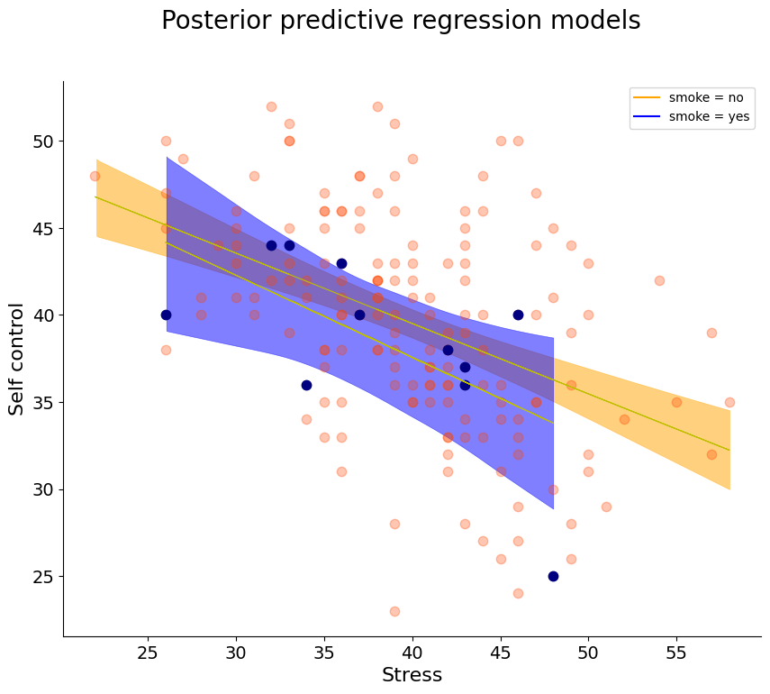
Model3: no intercation
Model4: with intercation

Slide 18
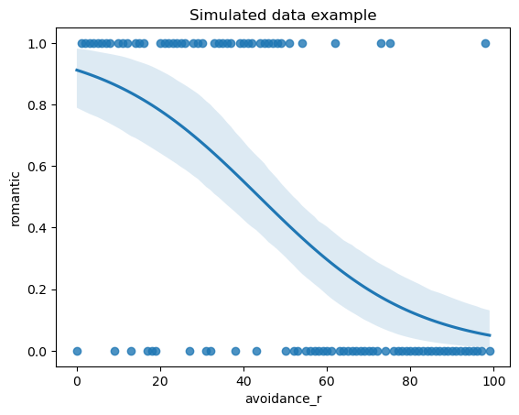
1
0.5
0
yes
no
1
0.5
0
yes
no
1
0.5
0
yes
no
1
0.5
0
yes
no
1
0.5
0
yes
no
1
0.5
0
yes
no

Slide 19
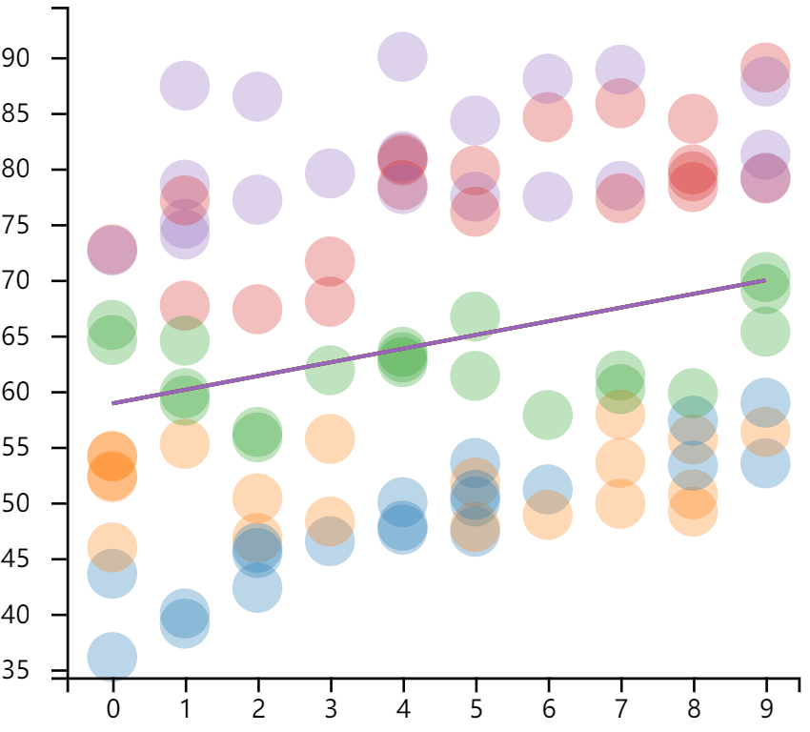
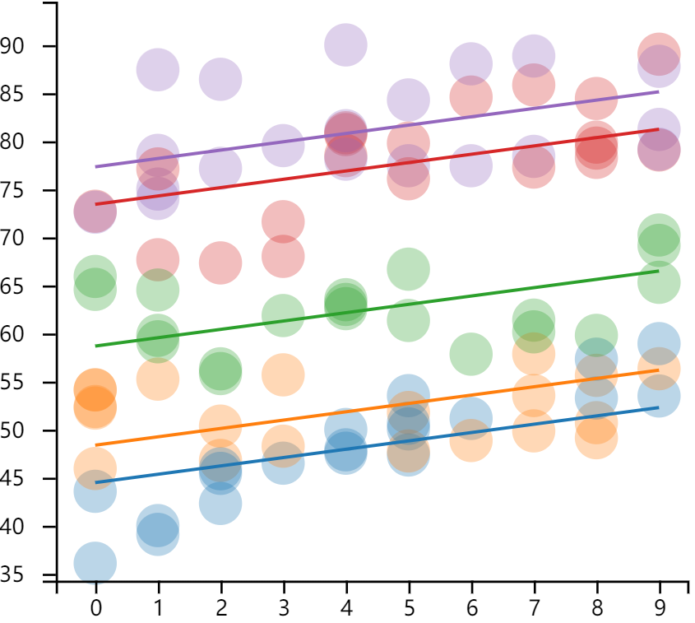
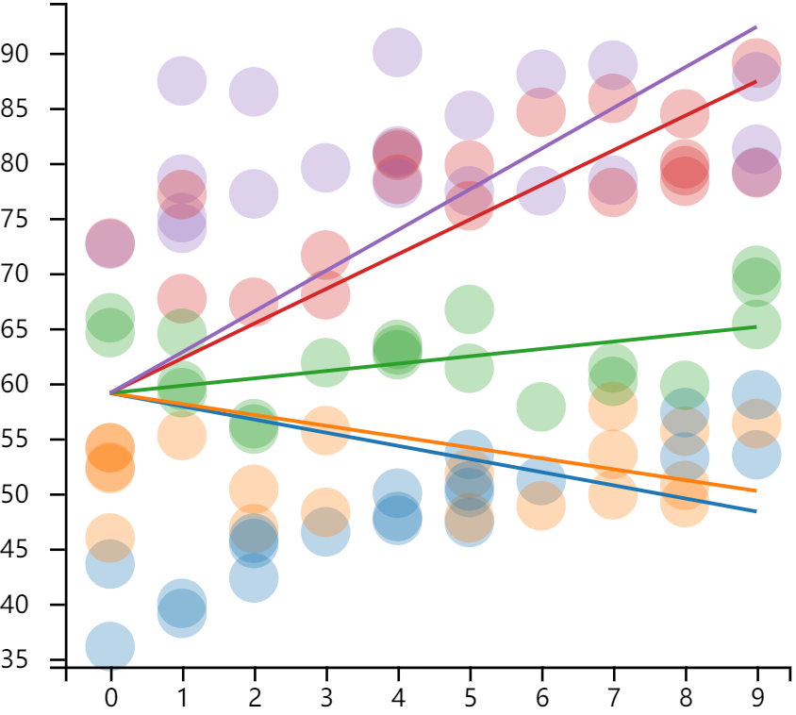
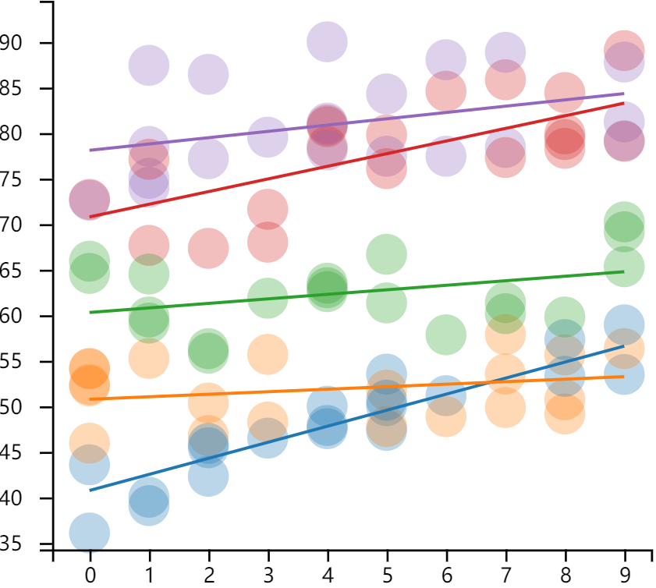
模拟演示数据
A
B
自我控制得分
C
D
压力分数

